Slide 1
キャベツ学
入門
のようなもの。
2015年9月5日 小さな勉強会

Slide 2
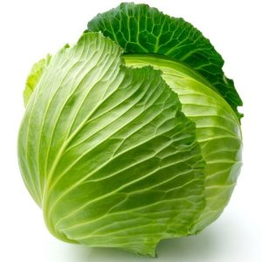

キャベツ

Slide 3
あたしの準主食の様なものである

Slide 4
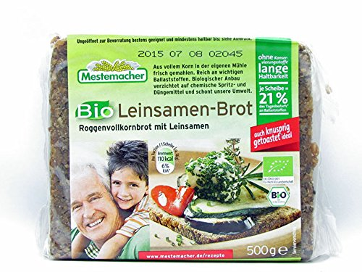
主食はライ麦パンと肉と蕎麦
メステマッハー ラインザーメン ブロート

Slide 5
だからと云って
産地とか旬だとかは知らない

Slide 6
そして、決して丸のままは食べない

Slide 7
だから料理をする

Slide 8
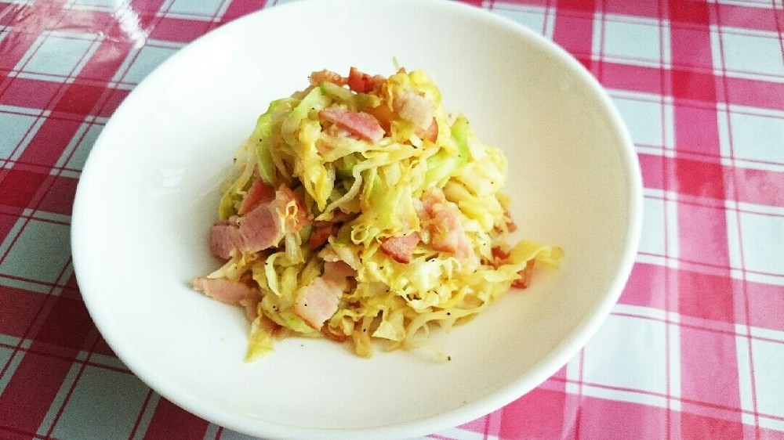
キャベツとベーコンの炒めもの

Slide 9
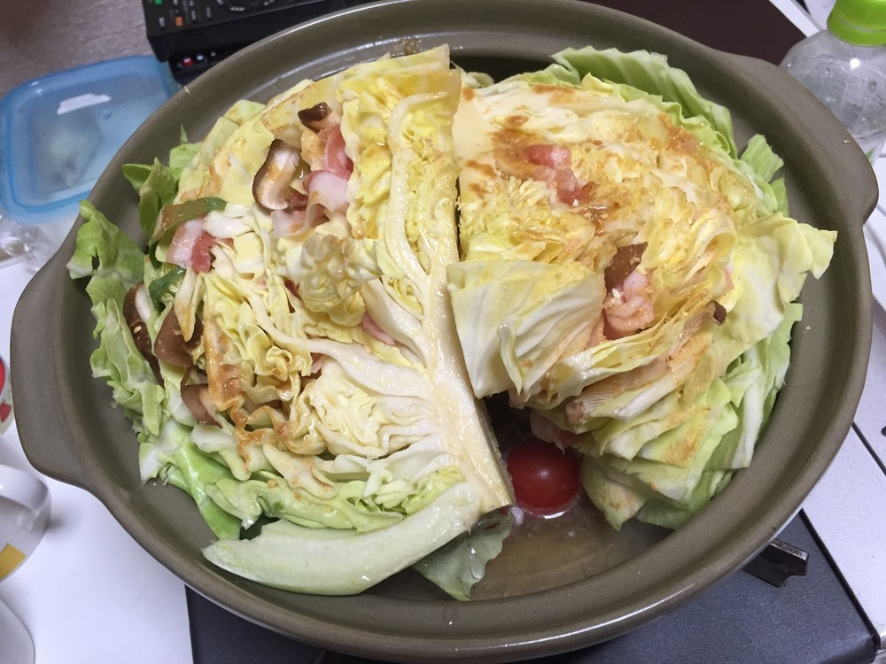
キャベツと豚肉のミルフィーユ

Slide 10
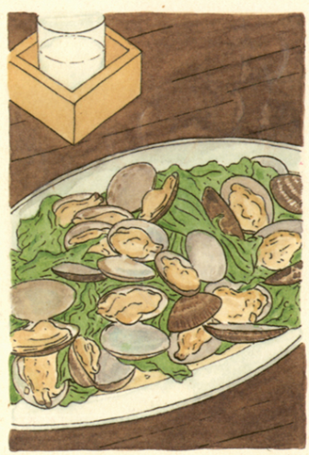
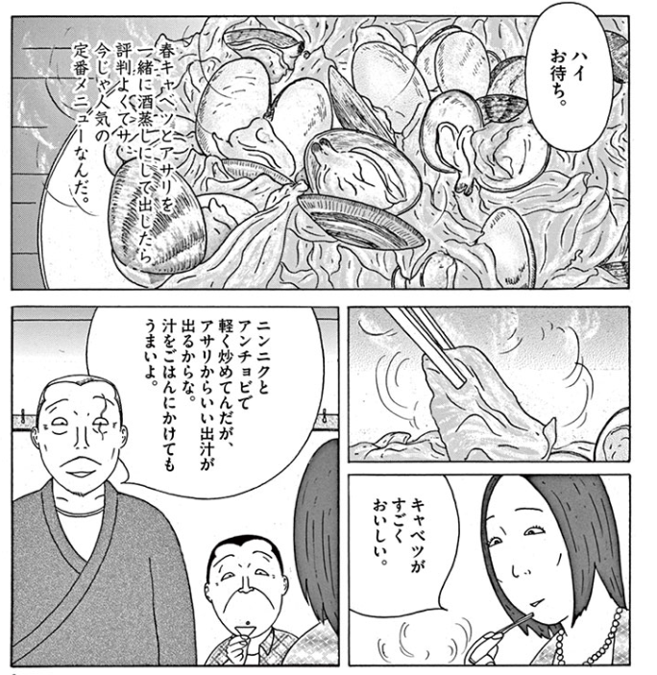
アサリとキャベツの酒蒸し
深夜食堂14巻

Slide 11
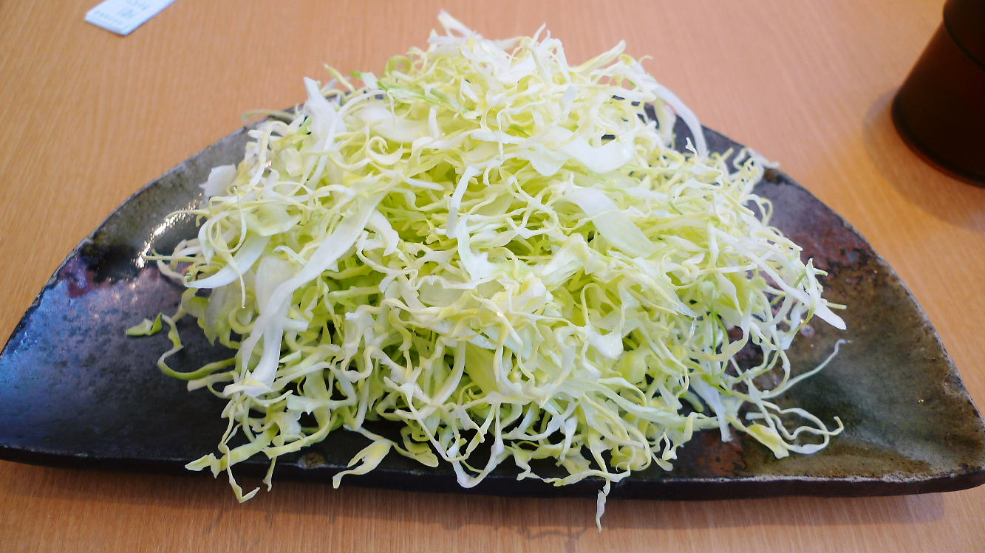
千切り

Slide 12
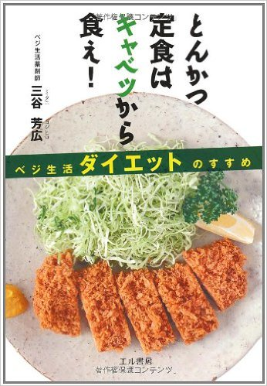
とんかつ定食はキャベツから食え！

Slide 13
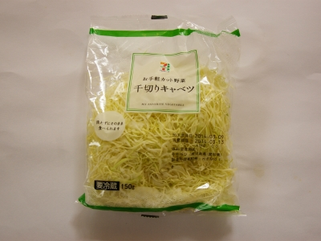
千切りと云えばカットキャベツ

Slide 14
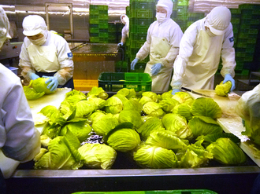
カットキャベツと云えば
工業製品

Slide 15
千切り

Slide 16
ドレッシング

Slide 17
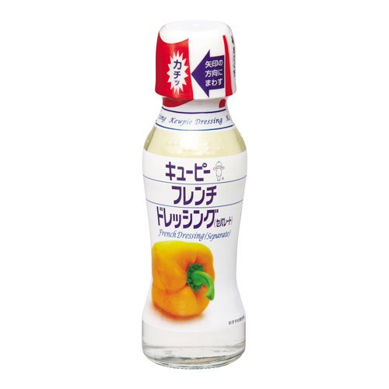
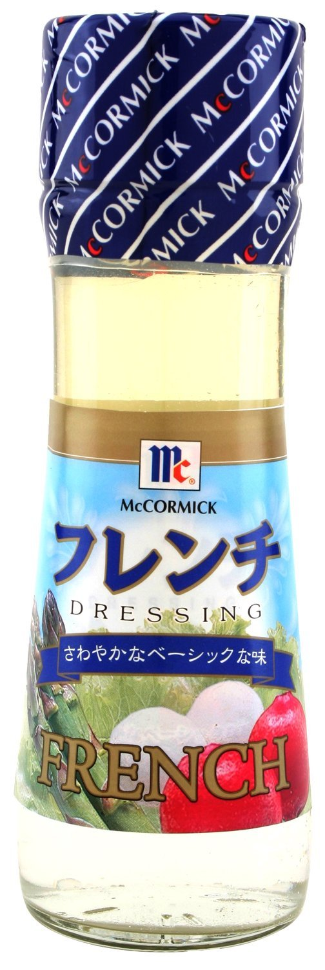
市販の物を使っている
マコーミック
キューピー

Slide 18
2種類の
フレンチドレッシングを使っている
マコーミック
キューピー

Slide 19
これらも工業製品である
マコーミック
キューピー

Slide 20
さて

Slide 21

あたしの準主食の経済は
普遍経済学（全体としての経済）なのか
贈与
純生産
商品
純粋贈与
資本
交換

Slide 22
キャベツは農産品だ

Slide 23
農業の三位一体モデル
耕す（世話をする）
農民
農作作物
純生産
商品
土地
資本
交換
交換は後から接続されることで純生産が商品に転換する。

Slide 24
しかしカットキャベツは

Slide 25
工業製品

Slide 26
ドレッシングも工業製品
マコーミック
キューピー

Slide 27
限定経済学（主流の経済学）
〈贈与／交換〉
社会的交換（贈与）
商品
経済的交換
（交換）

Slide 28
贈与/交換

Slide 29
交換の原理
商品はモノである。つまり、そこにはそれをつくった人や前に所有していた人の人格や憾情などは、含まれていないのが原則である。
ほぼ同じ価値をもつとみなされるモノ同士が、交換される。商品の売り手は、自分が相手に手渡したモノの価値を承知していて、それを買った人から相当な価値がこちらに戻ってくることを、当然のこととしている。
モノの価値は確定的であろうとつとめている。その価値は計算可能なものに設定されているのでなけれぽならない。

Slide 30
贈与の原理
贈り物はモノではない。モノを媒介にして、人と人との間を人格的ななにかが移動しているようである。
相互信頼の気持ちを表現するかのように、お返しは適当な間隔をおいておこなわれなければならない。
モノを媒介にして、不確定で決定不能な価値が動いている。そこに交換価値の思考が入り込んでくるのを、デリケートに排除することによって、贈与ははじめて可能になる。

Slide 31
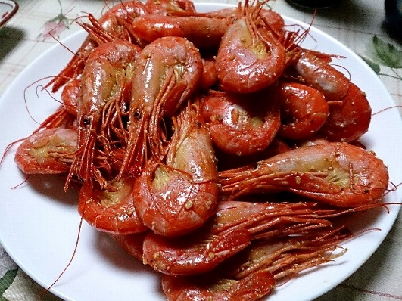
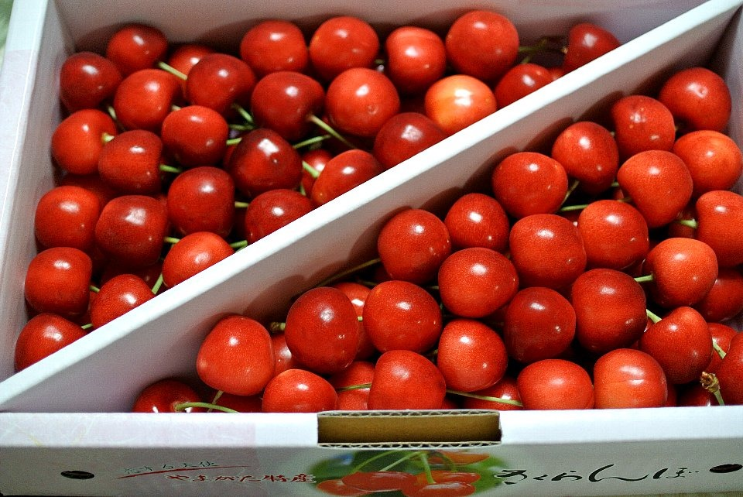
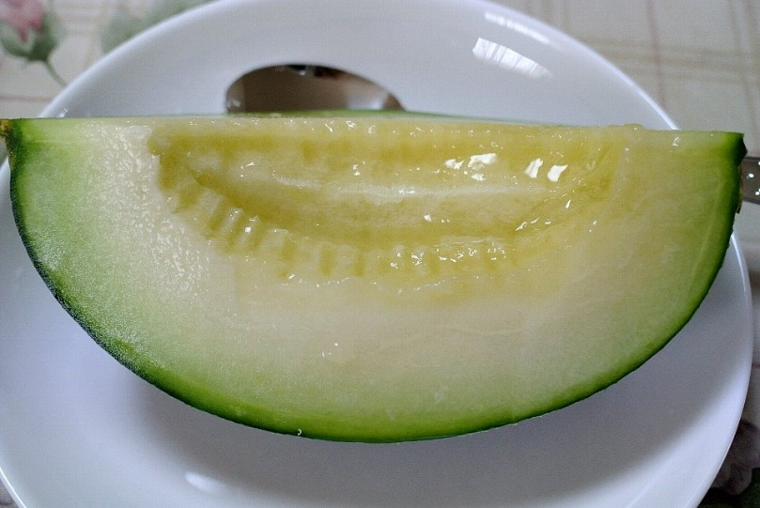
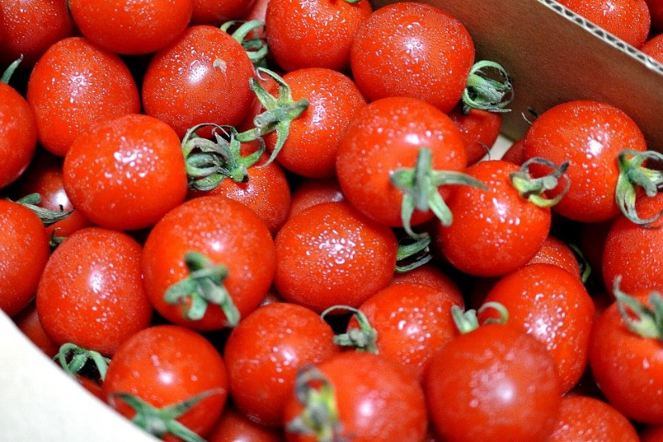
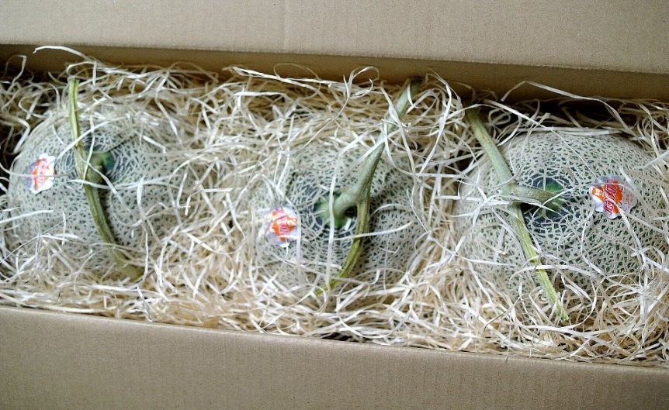
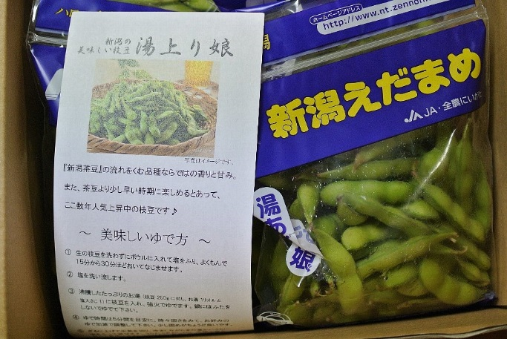
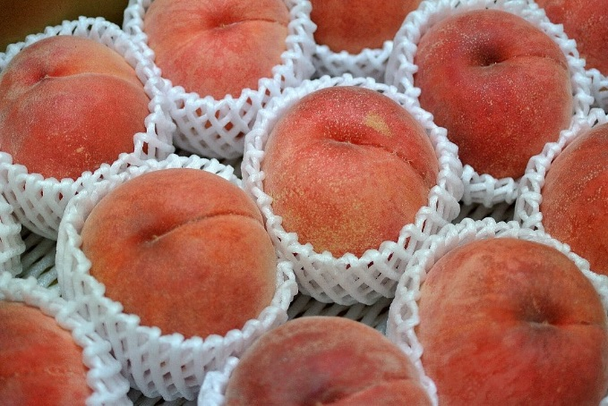
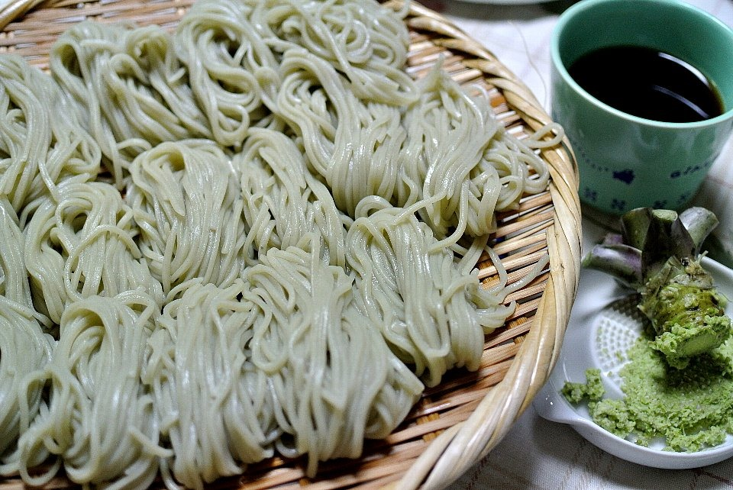
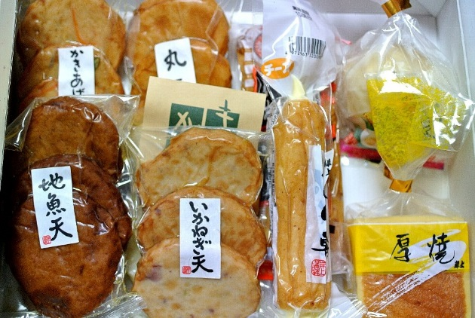
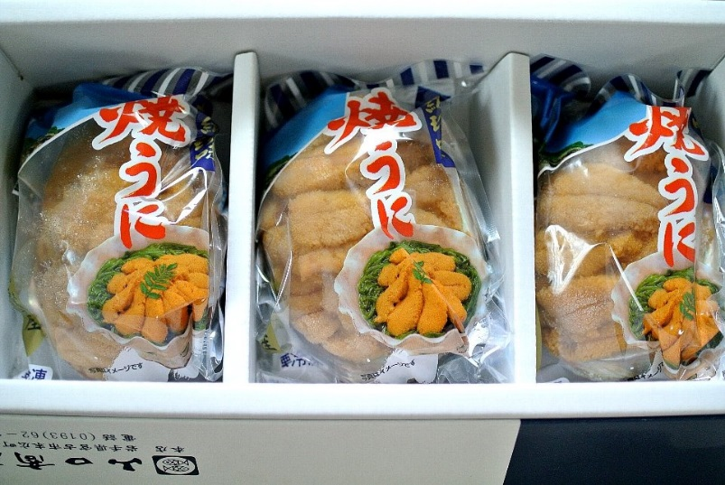
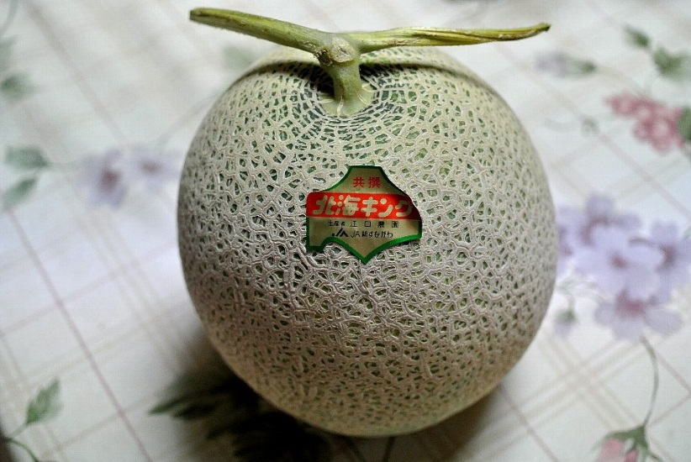
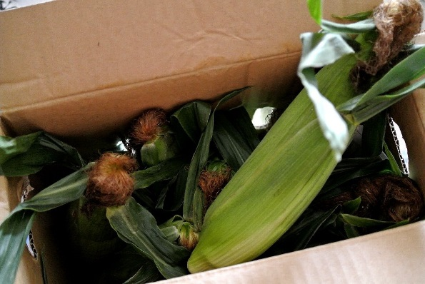
あたしへの贈与（今年の夏）

Slide 32
皆さん
ありがとう

Slide 33
しかしあたしの主食・準主食は
限定経済学（主流の経済学）の範囲内
社会的交換（贈与）
商品
経済的交換
（交換）

Slide 34
普遍経済学（全体としての経済）を忘れずに行こう！
贈与
純生産
商品
純粋贈与
資本
交換

Slide 35


ご清聴ありがとうございました。
桃知 利男
E-mail pinkhip@gmail.com
URL http://www.momoti.com/
ご面倒でも私宛の連絡はメールでお願いいたします。
(c) Copyright TOSIO MOMOTI 2015.All rights reserved.
無断複製厳禁

